Slide 1
Классная работа Решение задач по темам- сумма углов треугольника, внешний угол треугольника, неравенство треугольника.
06.05.2014

Slide 2
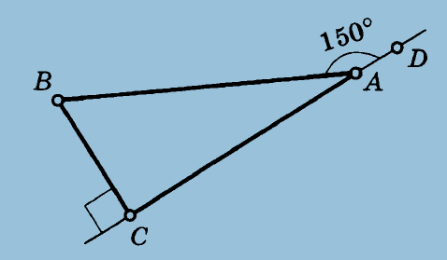
Найти углы

Slide 3
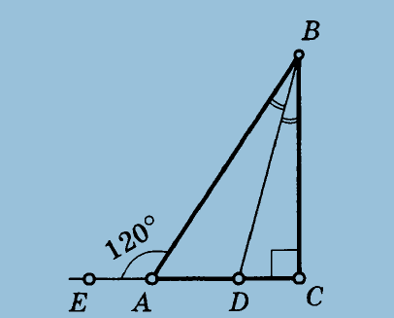
Найти угол ADB

Slide 4
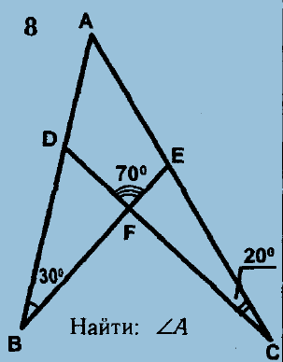
Найти угол А

Slide 5
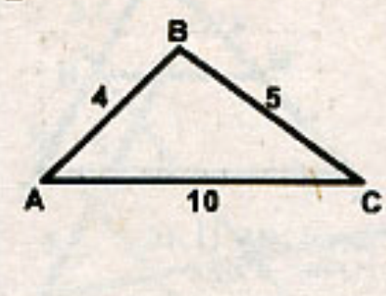
Существует ли такой треугольник?

Slide 6
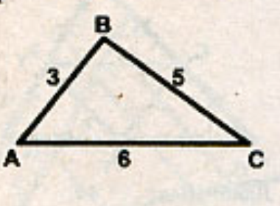
Существует ли такой треугольник?

Slide 7
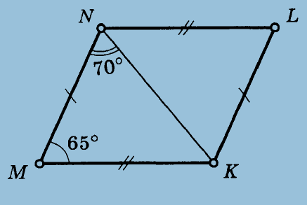
Найти углы

Slide 8
Найти углы треугольника если их стороны относятся как
Iв IIв
4:5:6 4:6:8;
Найти внешние углы этого треугольника.
Проверка:
1 вариант 2 вариант
48,60,72 и 132,120,108 40,60,80 и 140,120,100

